Slide 1
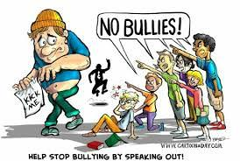
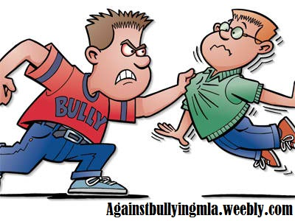
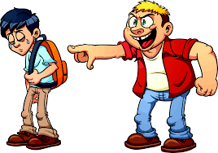
Modyul 14: KARAHASAN SA PAARALAN

Slide 2
KARAHASAN
PAARALAN
Pananakit
Pambubuyo
Pagnanakaw
Pagmumura
Pangangantyaw
Pagkatuto
Ikalawang tahanan
Ligtas
Maraming bagong kakilala
Pag-abot ng pangarap

Slide 3
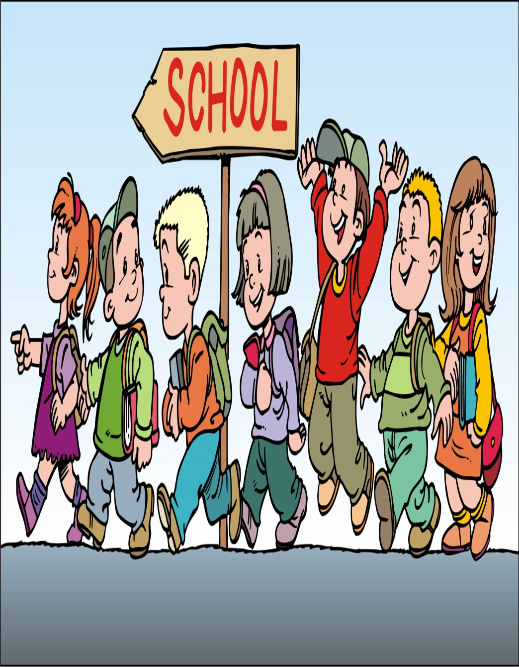

Slide 4
Karahasan
Ang karahasan sa paaralan ay anumang kilos na lumalabag sa misyon at bisyon ng edukasyon, sa paggalang sa kapwa mag-aaral o anumang kilos na humahadlang sa layunin ng paaralan na maging ligtas sa pagdarahas ng tao, pag-aari, droga, armas o kaguluhan.

Slide 5
ANG PAMBUBULAS O BULLYING
isang sinasadya at madalas na malisyosong pagtatangka ng isang tao o pangkat na saktan ang katawan o isipan ng isa o mahigit pang biktima sa paaralan.

Slide 6
Pasalitang Pambubulas
Pangangantyaw
Panlalait
Pang aasar
Paninigaw
Pagmumura
Pagpapahiya

Slide 7
Sosyal o Relasyonal na Pambubulas
Pang-iiwan
Hindi pagtanggap
Pagkakalat ng tsismis o hindi totoong balita

Slide 8
Pisikal na Pambubulas
Panununtok
Paninipa
Pananampal
Pangungurot
Pangunguha ng kagamitan

Slide 9
Cyber Bullying
Pagpapadala ng masamang mensahe
Pagbibigay ng malupit na komento
Pagpaskil ng malisyosong larawan
Pagbabanta

Slide 10
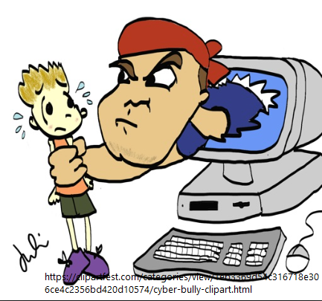
Profile ng mga Karakter sa Pambubulas

Slide 11
Ang Nambubulas
Hindi naramdaman sa kaniyang pamilya ang pagmamahal.
Napalaki ng isang pamilyang napabayaan na gawin ang lahat ng kaniyang gustong gawin at hindi napaaalalahanan lalo na sa mga hindi tamang nagagawa.

Slide 12
Hindi napalago ang komunikasyon at ugnayan sa loob ng pamilya.
Ginamitan ng pananakit bilang pagdisiplina
Nakita ang pagiging marahas ng magulang na magdudulot ng pagkakaroon ng damdamin ng poot sa kapwa at malaon ay makaramdam ng kasiyahan sa pananakit sa iba.

Slide 13
Ang Binubulas
Kaibahang Pisikal (physically different)
Kakaibang Istilo ng Pananamit (dresses up differently)
Oryentasyong sekswal (sexual orientation).
Madaling mapikon (short-tempered)

Slide 14
Balisa at di panatag sa sarili (anxious and insecure).
Mababa ang tingin sa sarili (low self-esteem).
Tahimik at lumalayo sa nakararami(quiet and withdrawn).
Wala kang kakayahang ipagtanggol ang sarili (inability to defend oneself) laban sa kanila.

Slide 15
Mga Epekto ng Pambubulas
Takot
Madalas na pagliban sa klase
Paghinto sa pag-aaral
Pag-ayaw na muli pang bumalik sa paaralan
Pagkabalisa
kalungkutan

Slide 16
Suliranin sa pagtulog (sleep difficulties)
Mababang tiwala sa sarili
Madalas sumakit ang ulo at tiyan
Tensiyon
Stress
mahinang pangangatawan o sakitin
Madalas na kakaunti ang kaibigan o walang kaibigan

Slide 17
Mga Epekto ng Pambubulas

Slide 18
Paglahok sa Fraternity o Gang
Ayon sa Kagawaran ng Katarungan ng Estados Unidos ito ay:
Pagsasamahan ng tatlo o mahigit pang indibidwal;
kolektibong kinikilala ang kanilang pangkat sa pamamagitan ng paggamit ng pangkatang pagkakakilanlan (group identity) na kanilang ginagamit upang makalikha ng takot o intimidation

Slide 19
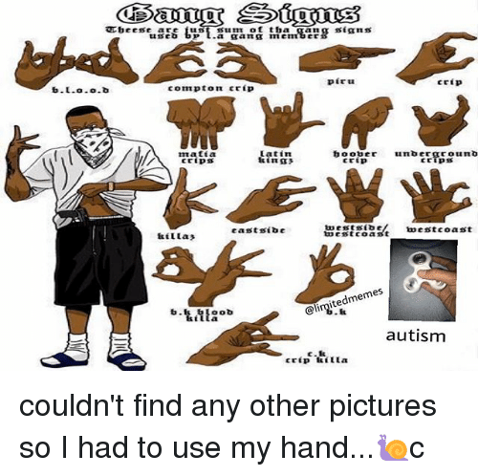
Fraternity o Gang

Slide 20
Mga Sandata laban sa Karahasan sa Paaralan

Slide 21
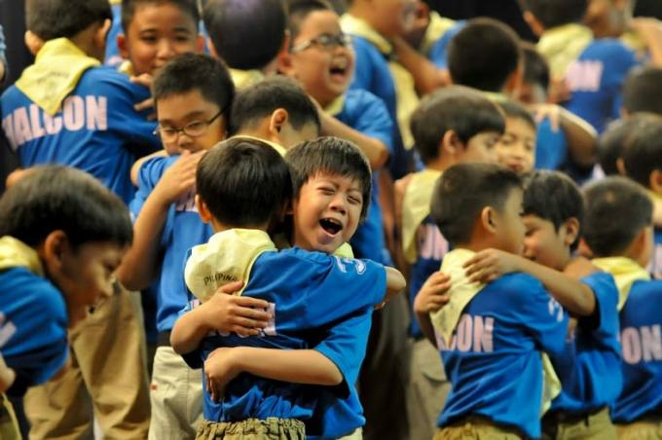
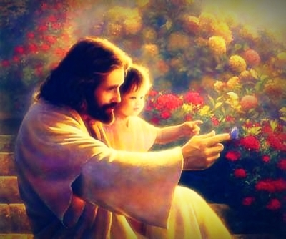
Pagmamahal sa…
SARILI
KAPWA
BUHAY

Slide 22
TANDAAN!
“Mahalin mo ang iyong sarili upang matutuhan mong mahalin ang iyong kapwa, pagmamahal na pinagniningas ng halimbawa ng tunay na pagmamahal na ibinibigay ng Diyos.”

Slide 23
QUIZ no. 3
Panuto:
Isulat ang titik ng pinakaangkop na sagot sa sagutang papel.

Slide 24
1. Ang sumusunod ay mga umiiral na karahasan sa paaralan maliban sa:
a. Pambubulas
b. Pandaraya
c. Fraternity
d. Gang

Slide 25
2. Bakit may mga mag-aaral na sumasali sa fraternity at gang?
a. Wala silang mapaglaanan ng kanilang oras.
b. May kikilala sa kanila bilang kapatid.
c. Kulang sila ng atensyon mula sa kanilang mga magulang.
d. Marami ang lalaban para sa kanila kung masangkot sila sa gulo.

Slide 26
3. Maiwasan at masupil ng mga mag-aaral ang karahasan sa paaralan sa pamamagitan ng
a. Pagsunod sa payo ng mga magulang
b. Paggalang sa awtoridad ng paaralan
c. Pag-aaral nang mabuti
d. Pagmamahal sa sarili at sa kapwa at paggalang sa buhay

Slide 27
4. Ano ang pinakamaituturing na dahilan kung bakit dapat iwasan at supilin ang mga karahasan sa paaralan?
a. Upang makatuon sa pag-aaral
b. Upang wala ng banta sa buhay sa loob ng paaralan
c. Upang mabawasan ang pagliban o paghinto sa pag-aral
d. Upang wala ng suliranin ang mga magulang at ang awtoridad ng paaralan

Slide 28
5. Kailangan sa pagmamahal ang paggalang sa sarili sapagkat
a. Nakatutulong ito sa pagbuo ng malusog at mapanagutang pananaw sa buhay.
b. Nakatutulong ito sa pag-unawa sa mga gumagawa ng karahasan sa paaralan.
c. Nakatutulong ito sa paghanap ng paraan paano mapansin at mahalin ng iba.
d. Nakatutulong ito sa pagbuo ng mga pangarap sa buhay habang nag-aaral.

Slide 29
QUIZ no. 3
Key
to
Correction

Slide 30
1. Ang sumusunod ay mga umiiral na karahasan sa paaralan maliban sa:
a. Pambubulas
b. Pandaraya
c. Fraternity
d. Gang

Slide 31
2. Bakit may mga mag-aaral na sumasali sa fraternity at gang?
a. Wala silang mapaglaanan ng kanilang oras.
b. May kikilala sa kanila bilang kapatid.
c. Kulang sila ng atensyon mula sa kanilang mga magulang.
d. Marami ang lalaban para sa kanila kung masangkot sila sa gulo.

Slide 32
3. Maiwasan at masupil ng mga mag-aaral ang karahasan sa paaralan sa pamamagitan ng
a. Pagsunod sa payo ng mga magulang
b. Paggalang sa awtoridad ng paaralan
c. Pag-aaral nang mabuti
d. Pagmamahal sa sarili at sa kapwa at paggalang sa buhay

Slide 33
4. Ano ang pinakamaituturing na dahilan kung bakit dapat iwasan at supilin ang mga karahasan sa paaralan?
a. Upang makatuon sa pag-aaral
b. Upang wala ng banta sa buhay sa loob ng paaralan
c. Upang mabawasan ang pagliban o paghinto sa pag-aral
d. Upang wala ng suliranin ang mga magulang at ang awtoridad ng paaralan

Slide 34
5. Kailangan sa pagmamahal ang paggalang sa sarili sapagkat
a. Nakatutulong ito sa pagbuo ng malusog at mapanagutang pananaw sa buhay.
b. Nakatutulong ito sa pag-unawa sa mga gumagawa ng karahasan sa paaralan.
c. Nakatutulong ito sa paghanap ng paraan paano mapansin at mahalin ng iba.
d. Nakatutulong ito sa pagbuo ng mga pangarap sa buhay habang nag-aaral.

Slide 35
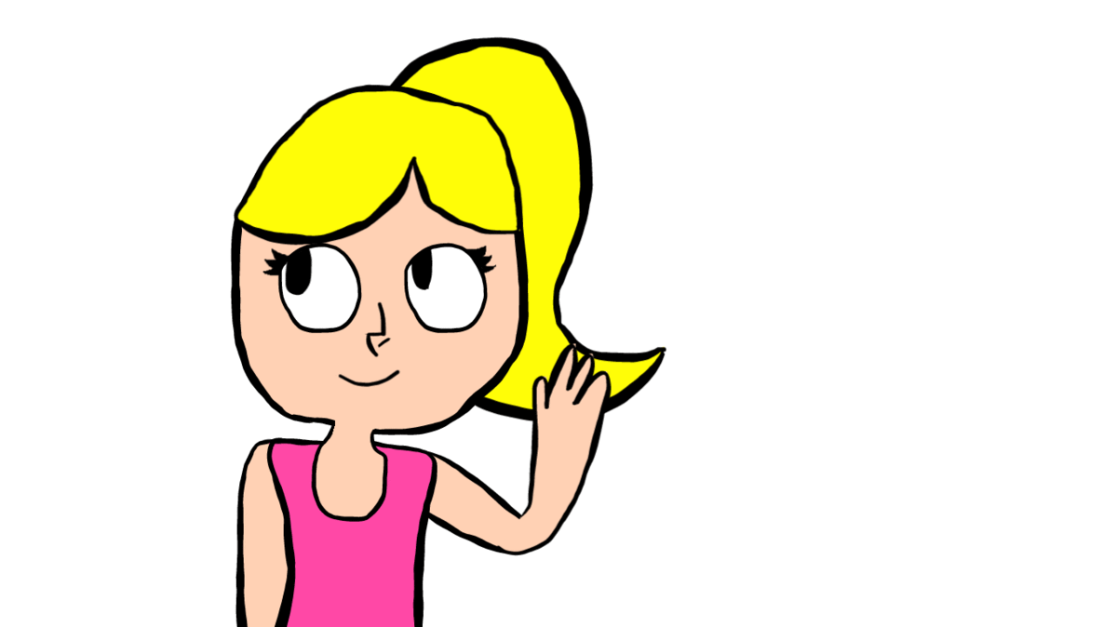
PAALAM!

